Slide 1



PROTOCOLO
VIOLENCIA DE GÉNERO E INTRAFAMILIAR

Slide 2
Definición:
El procedimiento para el abordaje de la Violencia Intrafamiliar y de género, corresponde al esquema establecido por la Estrategia CAPS, para desarrollar o fortalecer factores protectores para la sana convivencia e identificar y gestionar el riesgo de violencia de cada uno de los integrantes de este entorno.

Slide 3

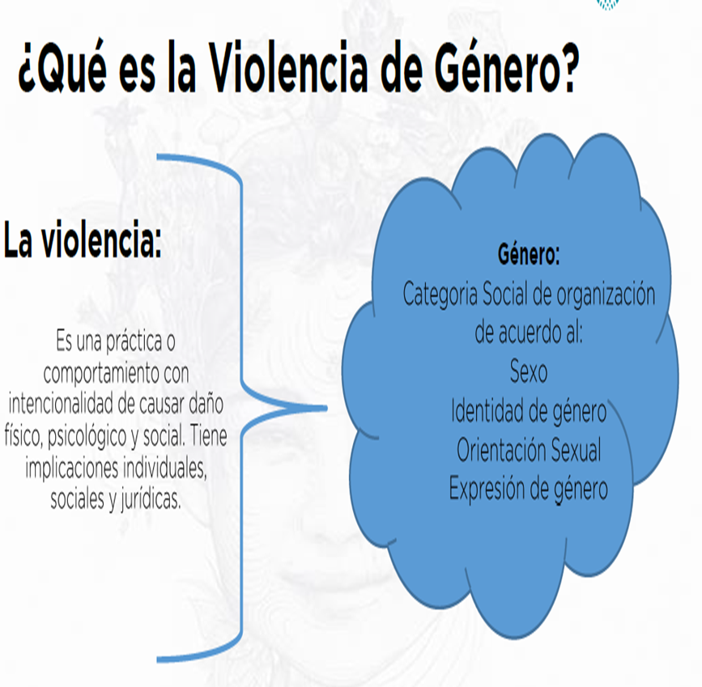
VIOLENCIA DE GÉNERO E INTRAFAMILIAR
Violencia de Género
“ Corresponden a cualquier acción o conducta que se desarrolle a partir las relaciones de poder asimétricas basadas en el género que sobrevaloran lo relacionado con lo masculino y subvaloran lo relacionado con lo femenino”
SIVIGE 2016.

Slide 4
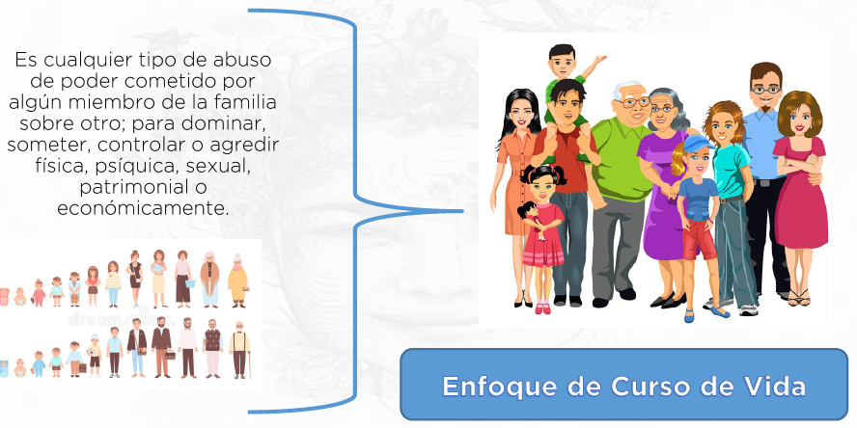

VIOLENCIA INTRAFAMILIAR

Slide 5



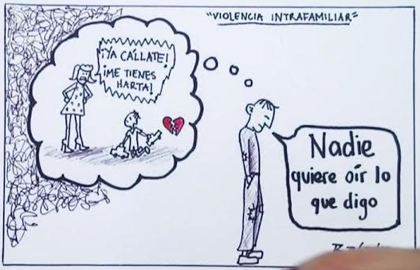

MODALIDADES DE LA VIOLENCIA
VIOLENCIA FÍSICA: Cualquier acto de agresión, mediante el uso de la fuerza o cualquier mecanismo, que cause daño físico y pone en riesgo su integridad corporal.
Ej: Golpizas, empujones, sacudidas, estrujones, agresiones con objetos o con líquidos, ácidos, sustancias corrosivas que generen daño o destrucción al entrar en contacto con el tejido humano.
VIOLENCIA PSICOLÓGICA: Acción u omisión destinada a degradar o controlar las acciones, comportamientos, creencias y decisiones de otras personas por medio de cualquier conducta que implique perjuicio, afectaciones en la salud psicológica, mental, la autodeterminación, la percepción de sí mismo o el desarrollo personal.
NEGLIGENCIA O ABANDONO: Acciones u omisiones realizadas por parte de los cuidadores de NNA, personas mayores o personas con discapacidad cuando no atienden ni satisfacen sus necesidades básicas.
Ej: fisiológicas, psicológicas, intelectuales. Salud, protección, educación, nutrición, recreación, afecto, higiene.
VIOLENCIA SEXUAL: Todo acto o comportamiento de tipo sexual ejercido sobre una persona a través del uso de la fuerza; la amenaza del uso de la fuerza; la coacción física, psicológica o económica; o cualquier otro mecanismo que anule o limite la voluntad personal aprovechando las situaciones y condiciones de desigualdad; y las relaciones de poder existentes entre víctima y agresor. Todo acto sexual con persona menor de 14 años es considerado VS. Las formas de coacción pueden ser chantaje, soborno, manipulación, entre otros.

Slide 6

OBJETIVOS Y ÁMBITO DE APLICACIÓN
Objetivo General
Ámbito de Aplicación
Estandarizar la intervención y el esquema de abordaje a la población por parte de los equipos básicos de salud. .
Protocolo de aplicación por el Equipo básico de Salud de la Estrategia CAPS, en los entornos hogar y comunitario.
Líder profesional: Psicología
Población Diana
Comunidad y familias de los sectores priorizados por CAPS, sanas, víctimas de violencia de género e intrafamiliar o con factores de riesgo para el mismo.

Slide 7
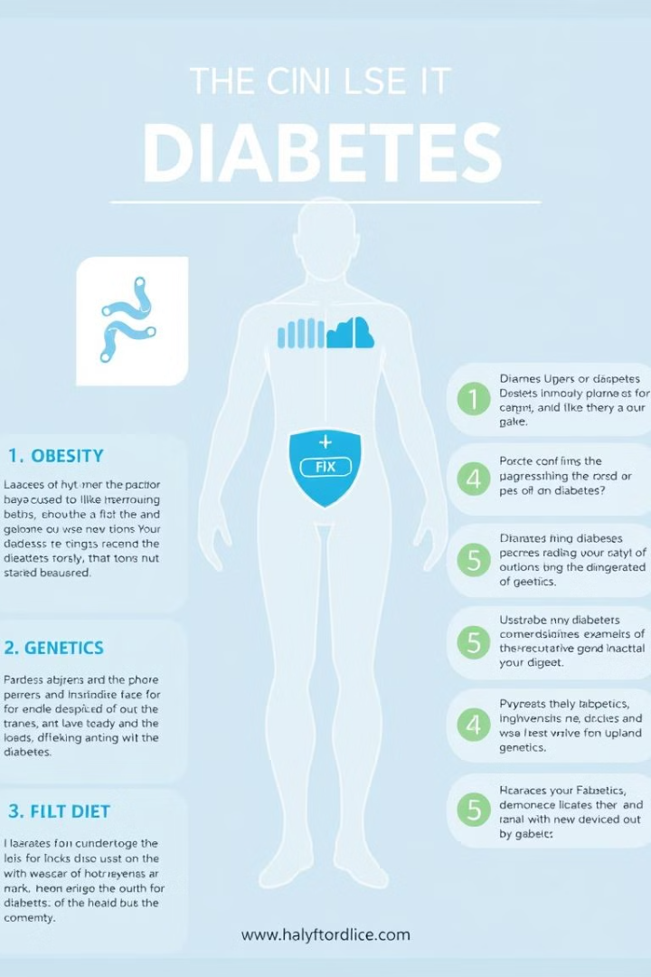
TÉRMINOS CLAVE EN LA ATENCIÓN DE LA DIABETES
1
Diabetes
Enfermedad metabólica crónica caracterizada por hiperglucemia y alteraciones en el metabolismo de carbohidratos, lípidos y proteínas.
2
Condiciones de Riesgo
Edad mayor a 45 años, inactividad física, antecedentes familiares, dieta no saludable, hipertensión, obesidad, entre otros.
3
Prevención Universal
Dirigida a la población en general mediante acciones de promoción de la salud.
4
Prevención Selectiva
Intervenciones para grupos de riesgo específicos para evitar, controlar o mitigar los riesgos.

Slide 8
PARTICIPACIÓN SOCIAL Y PROMOCIÓN DE LA SALUD

Slide 9





ESTRATEGIAS DE PREVENCIÓN UNIVERSAL
Hábitos Saludables
Enseñar sobre hábitos saludables, incluyendo actividad física y alimentación adecuada.
Lactancia Materna
Promover y fomentar la práctica de la lactancia materna, ofreciendo consejería y apoyo comunitario.
Educación
Educar sobre la diabetes, incluyendo definición, sintomatología, prevención y factores de riesgo.

Slide 10



GESTIÓN DEL RIESGO Y SERVICIOS DE SALUD
Información y Educación
2
Brindar información y educación a la población, de acuerdo al perfil de riesgo identificado.
Detección Temprana
Realizar detección temprana de casos mediante cuestionarios para identificar el riesgo cardiovascular y metabólico.
1
Cese del Tabaquismo
Desarrollar consejería breve para la cesación del consumo de tabaco y sucedáneos.
3

Slide 11
ATENCION A PACIENTES CON DIABETES
1
ADHERENCIA AL TRATAMIENTO
Verificar acceso y adherencia al tratamiento y al programa de la institución de salud.
2
COMORBILIDADES
Indagar comorbilidades como enfermedad cardiovascular y obesidad, asegurando un manejo integral.
3
EDUCACIÓN Y APOYO
Educar al paciente y la familia sobre la enfermedad, signos de peligro y apoyo al tratamiento.

Slide 12

ACCIONES TRANSVERSALES Y RUTA DE ATENCIÓN
1
2
Dinamizar la Ruta
Remisión al Servicio
Remitir según hallazgos y Modelo CAPS al Equipo interdisciplinario de la Estrategia.
Remitir al servicio de salud, según hallazgos, utilizando el formato de remisión adecuado.
3
Monitoreo y Evaluación
Monitorear y evaluar la atención integral, efectuando seguimiento telefónico y reporte en el SI-CAPS.

Slide 13

EMPODERAMIENTO Y CUIDADO FAMILIAR
Afiliación al Sistema
Plan de Cuidado
Cumplimiento de Acuerdos
Promover la afiliación al sistema de salud y educar en deberes y derechos en salud.
Establecer un plan de cuidado familiar, educando de acuerdo a las especificidades encontradas.
Verificar y evaluar el cumplimiento de los compromisos y acuerdos de la familia.

Slide 14


